Slide 1
Benchmarkok és szolgáltatásbiztonság
Autonóm és hibatűrő informatikai rendszerek
Notes:
Utolsó módosítás: 2011.11.14.

Slide 2
Benchmarking
„In computing, a benchmark is the act of running a computer program, a set of programs, or other operations, in order to assess the relative performance of an object, normally by running a number of standard tests and trials against it. The term 'benchmark' is also mostly utilized for the purposes of elaborately-designed benchmarking programs themselves.”
(wikipedia)

Slide 3
Benchmarking
[...]
Another type of test program, namely test suites or validation suites, are intended to assess the correctness of software.
Benchmarks provide a method of comparing the performance of various subsystems across different chip/system architectures.

Slide 4
Benchmarking
Cél: SW/HW teljesítmény-összehasonlítása
  Kapacitástervezési döntéstámogatás
  Kvalitatív teljesítménytesztelés
    != valódi teljesítménytesztelés
Összehasonlítás!
  „Akármilyen” metrikát használhatunk
  Viszont nem „abszolút” teljesítmény
    metrika-definíció
    Mérési környezet, terhelés

Slide 5
Benchmarking
N.B. benchmarkolni szokás még...
  Üzleti folyamatokat
  Hitelkihelyezési eljárásrendeket
  Szervezeti hatékonyságot
  ...
A koncepció nem informatika-specifikus

Slide 6
Benchmark terminológia
Macrobenchmark
  nagy összetett alkalmazás/szolgáltatás
  relevancia biztosításával közvetlenül használható eredményeket ad
Microbenchmark
  alkalmazás kis része/adott kódrészlet
Nanobenchmark
  atomi műveletek teljesítménymérése

Slide 7
Benchmarkok
Szabványosság, auditálás, verifikálás
  Transaction Processing Performance Council (TPC)
  Standard Performance Evaluation Corporation (SPEC)
  Business Applications Performance Corporation (BAPCo)
  ...
Nem ipari szervezethez kötött
  VMMark, openbenchmarking.org, Dhrystone, Whetstone, ...

Slide 8
TPC Benchmarkok
TPC-C
  kereskedelmi jellegű adatbázis-tranzakciók + felhasználó-populáció
  Tranzakció-ráta: tpmC, $/tpmC
TPC-E
  OLTP, „brokerage firm”
  tps
TPC-H
  Döntéstámogatási rendszerek
  „TPC-H Composite Query-per-Hour Performance Metric (QphH@Size)”
TPC-Energy
  Additív opcionális benchmark
Obsolete: TPC-A, TPC-B, TPC-D, TPC-R, TPC-W, TPC-App

Slide 9
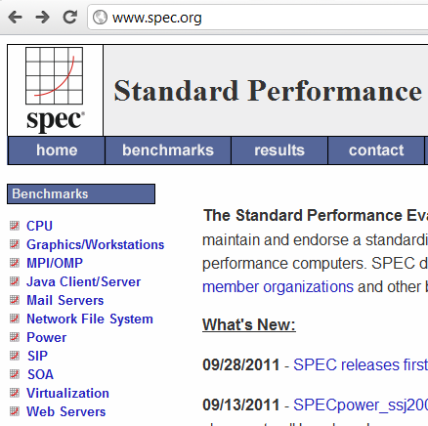
SPEC
Benchmark: szolgáltatás
„forráskódot adnak, nekünk kell fordítani”
Licenszdíj!

Slide 10
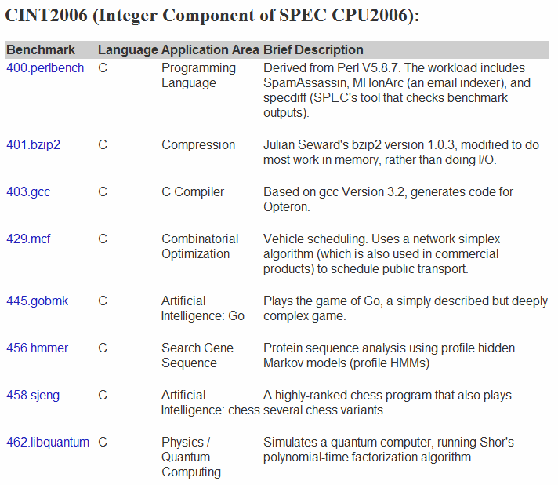
SPEC

Slide 11
Benchmark terhelési modellek és szempontok
Tudományos/műszaki rendszerek
  number crunching, párhuzamosság
Tranzakciókezelés (OLTP)
  kliens-szerver környezet, párhuzamos tranzakciók
Batch jellegű adatfeldolgozás
  riport készítés nagy mennyiségű adatból
Döntéstámogatás
  kevés, bonyolult lekérdezés; ad hoc műveletek; „big data”
Virtualizáció
  Kompozit teljesítmény (VM mix); deployment dinamika; interferencia-védelem
Cloud?
  Adatelérés, fel- és leskálázás, durva párhuzamosítás, költséghatékonyság
Notes:
11

Slide 12
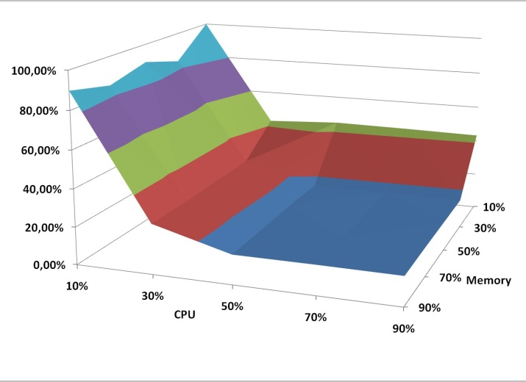
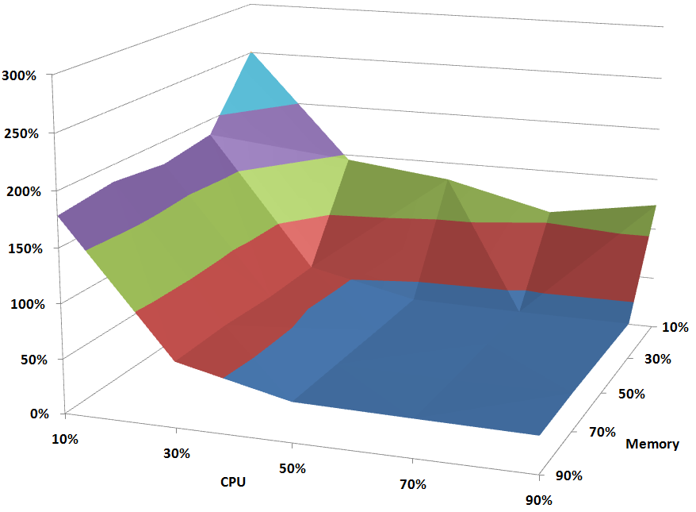
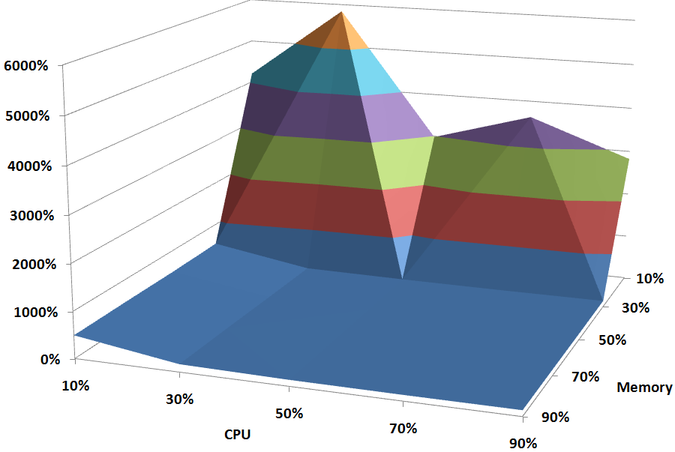
Database single-VM measurements
10 users
20 users
50 users

Slide 13
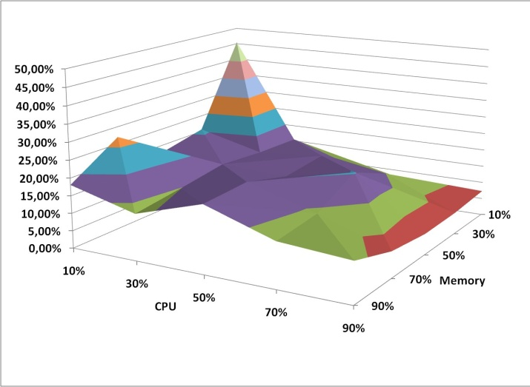
Example: database + dbench
This is the effect in the QoS.
Relationship with platform metrics?
Baseline (10 users)
Difference with „disturbance”

Slide 14
Bechmark környezet
Hogyan specifikáljuk?
  Megkötések a mért objektum környezetén (HW/SW)
  „Szolgáltatás” definíciója
  Munkaterhelés definíciója
  Üzemviszonyok
  Metrikák mérése/számítása
  Dokumentáció
Alapelvek
  kölcsönös zavarás minimalizálása (üzem közben)
  terhelés közelítse a valós mintát (profilok)

Slide 15
Tipikus problémák
Túl kicsi problémaméret
  A felhasználási terület számára releváns eredmény?
„Rejtett” paraméterek
  konfigurációs beállítások
  adott környezet specifikus tulajdonságai
Elfogultság
Hiányos specifikáció
Notes:
Példák:
CPU órajel nem jó teljesítménymérő még a CPU számításokra sem, mert az architektúrák eltérései miatt egy feladattal nagyon eltérő idő alatt végezhetnek azonos órajelű processzorok is
Nem releváns metrika egy olyan teszt eredménye, ami főleg a processzorral számoltat, ha a tényleges alkalmazás főleg az I/O-ra vár
-”Rátanulunk” a benchmarkra, pl gcc helyett saját fordítót használunk, amit megtehetünk, de kérdés, hogy érdemes-e.
-Rejtett paraméter okozhat teljesítménytöbbletet is (pl nagy overheaddel járó funkciók ideiglenes kikapcsolás, pl loggolás)!

Slide 16
Benchmark elvégzése
Relevancia biztosítása
  Tényleg azt az alkalmazást mérjük, amit kell
    Különböző macrobenchmarkok eredményei többnyire nem vihetőek át egymás között.
  Terhelésgenerálás jellege közelítse a valódi terhelést
    Főleg macrobenchmarkoknál fontos, időben szétosztott valódi terhelést félrevezető lehet egy összefüggő batch terheléssel helyettesíteni.
    Ügyeljünk a terhelésgenerátorra ható visszacsatolásokra
  Minimalizáljuk a zavaró tényezőket
    Főleg microbenchmarknál fontos, Pl.: ne mérjünk bele véletlenül diszk I/O-t a memória áteresztőképességébe, ne fusson más alkalmazás közben
    Futási eredmények szórását kezelni kell
Notes:
Zavaró tényezőknél figyelembe veendő: a CPU teljesítménye egy adott feladat végrehajtásakor nagyban függ attól, hogy korábban mit hajtott végre. A cache tartalma, TLB bejegyzések a korábban futó taszk számára hasznos adatokat tartalmaznak, az új taszk számára ezek az adatok haszontalanok („hideg a cache”). Minden taszkváltásnál az újonnan futó folyamat eleinte lassan fut, mert kevés a cache találat, eközben „kitújra” az előző folyamat adatait. Ezt hívják cache használatáért versenyzésnek (cache contention). Ezért félrevezető eredményt szolgáltat, ha a benchmark közben más folyamat is fut, még akkor is, ha korrigáljuk az operációs rendszer ütemezője által adott időeredményekkel -> az OS CPU terhelés mérője rossz mérőszám! Hasonló probléma fordulhat elő (bár sokkal nagyobb időléptékben) a diszk cache esetén is. A benchmarkok fajtájától erősen függ, hogy mennyire érzékenyek ilyen jellegű zavarásra.

Slide 17
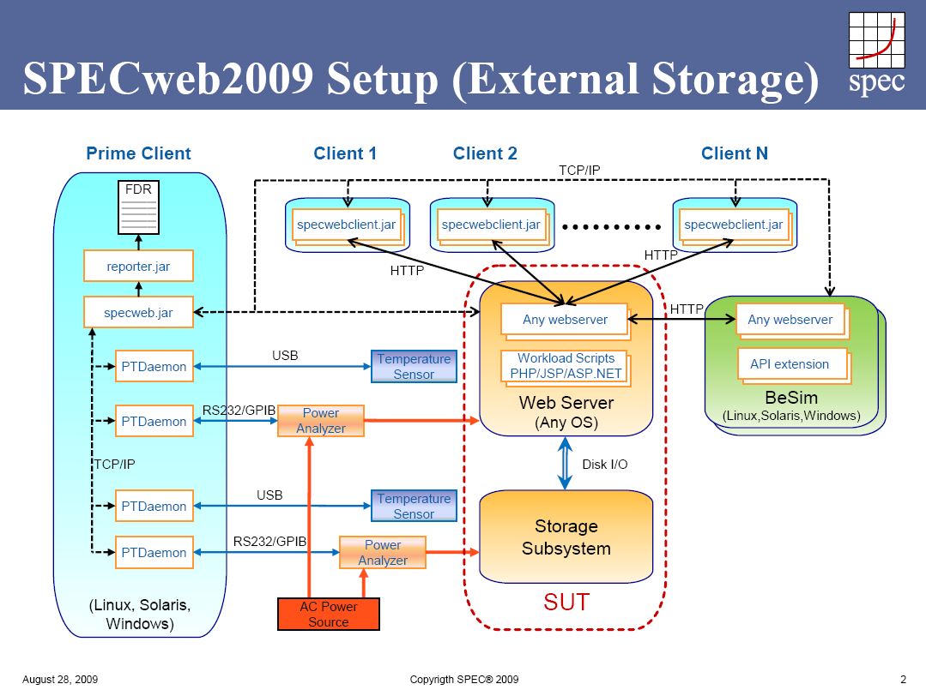
SPECweb2009

Slide 18
SPECjvm2008
Ingyenes!
JRE teljesítmény
  CPU / memória
  Kevés állomány I/O, nincs hálózati I/O
Alkalmazások
  Javac, LZW, Startup, MPEGaudio, Xml (transzformáció és validáció), Crypto

Slide 19
SPECvirt_sc2010
2009Q4: a szerverek 18%-a virtualizált
Skálázhatóság / energiahatékonyság
  „Hány VM konszolidálható egy hosztra?”
1 „tile”: 6 VM
Munkaterhelés
  Tile-ok számának növelése telítődésig / QoS határig
Metrika
  komponensek normalizált áteresztőképesség-metrikái

Slide 20
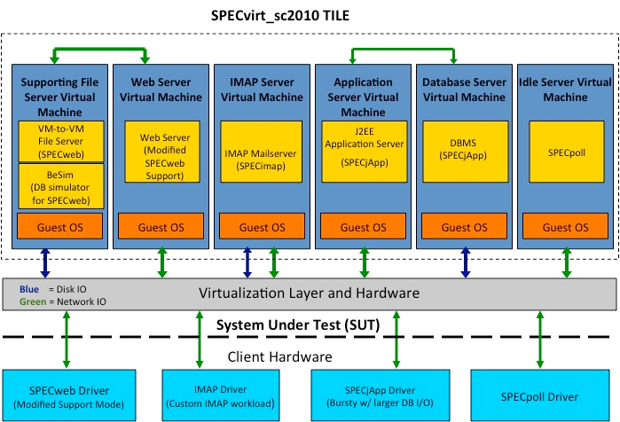
SPECvirt_sc2010

Slide 21
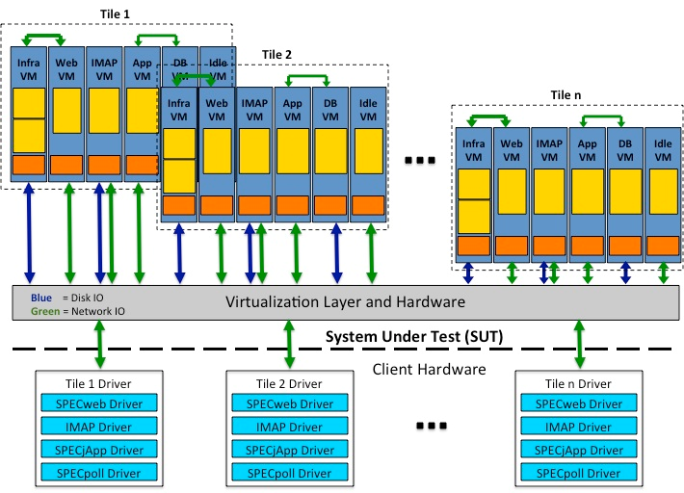
SPECvirt_sc2010

Slide 22
Demo
TPC-C publikus eredmények

Slide 23

Dependability benchmarking
A szolgáltatásbiztonság is benchmarkolható
Jellemző megközelítés:
  Teljesítmény-benchmark +
  „Hibaterhelés” (fault load) +
  szolgáltatásbiztonság metrikái
    Ismétlés: mik ezek? (Lehet implicit!)
Notes:
http://spiderman-2.laas.fr/DBench/
Vieira, M. (2003). A dependability benchmark for OLTP application environments. of the 29th international conference on Very large data bases (Vol. 94, p. 753). doi:10.1.1.101.8680

Slide 24
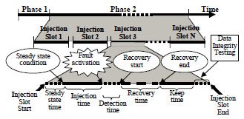
Mérési kampány struktúrája

Slide 25
Metrikák
DBench-OLTP
  TPC-C alapú
„baseline performance”: tpmC, $/tpmC
Hibaterhelések alatti (átlagos) teljesítmény
  Tf, $/Tf
  Értelmezési tartomány: Phase 2
Szolgáltatásbiztonsági metrikák
  Ne: integritásellenőrzésnél feltárt adathibák
  AvtS: SUT oldali rendelkezésreállás (válaszidő-korlát!)
  AvtC: kliensoldali rendelkezésreállás (válaszidő-korlát!)

Slide 26
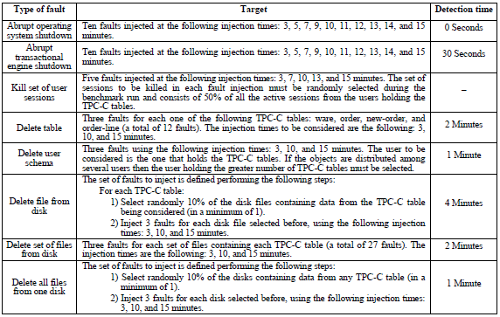
Hibaterhelés

Slide 27
Hibaterhelés
Itt: operátori hibákkal közelítés
Okok:
  SW/HW hibák elfogadható emulálása
  Adatbázis-kiszolgálók közötti hordozhatóság!
    A TPC-C munkaterhelésnél ez nem probléma
„Miért nehéz a Software Implemented Fault Injection (SWIFI)” – másik tárgy
Figyelem: a funkcionalitás mellett a detektálás + helyreállítás is a SUT része
  Horribile dictu implicit módon még folyamatokat is mérünk

Slide 28
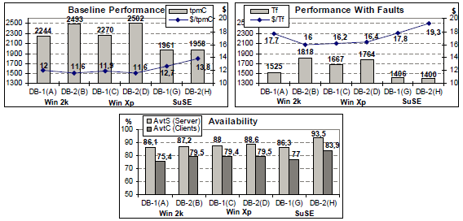
Néhány eredmény
G. Pintér, H. Madeira, M. Vieira, I. Majzik, A. Pataricza:
A Data Mining Approach to Identify Key Factors in Dependability Experiments, Dependable Computing - EDCC 5, LNCS

Slide 29
The Autonomic Computing Benchmark
Nagyvállalati környezet „rugalmasságának” vizsgálata (resilience)
  Self * mérése (önmenedzselés)
  Hibainjektálással
  A rendszer robosztusságát és automatizáltságát vizsgálja
Cél: kevés metrika
  Rendszer evolúciójának vizsgálata
  Különböző rendszerek összehasonlítása
Notes:
Coleman, J., Lau, T., Lokhande, B., Shum, P., Wisniewski, R., & Yost, M. P. (2008). The autonomic computing benchmark. Dependability Benchmarking for Computer Systems (pp. 1-21). IEEE Computer Society. Retrieved from http://media.wiley.com/product_data/excerpt/5X/04702305/047023055X.pdf

Slide 30
Architektúra
Elvben bármi lehet
Példa: SPECjAppServer2004 architektúra / benchmark
  Webszerver
  Alkalmazásszerver
  Adatbázis
  Üzenetküldő szerver

Slide 31
Metrikák
Áteresztőképesség index
  Zavarok hatása az áteresztőképességre
Érettségi index (maturity index): mennyire automatizált a
  hibadetektálás,
  hibaanalízis,
  helyreállás
Notes:
Ábra?

Slide 32
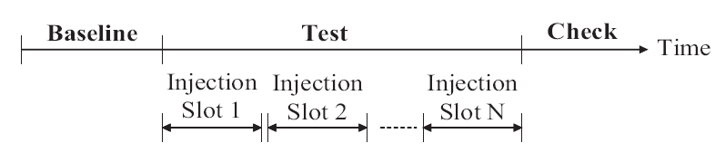
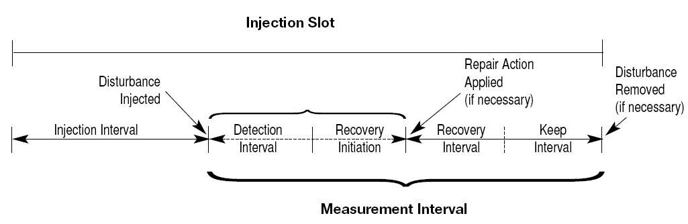
Mechanizmus
3 fázis:
Tesztfázis: Egymás utáni slot-okban hibainjektálás
Notes:
Ábra?

Slide 33
Mechanizmus – 1 slot
Állandósult állapotba kerül a rendszer
Hibainjektálás
Hibadetektálás
  Automatikus
  Bizonyos idő elteltével (emberi interakció szimulálása)
Helyreállítás
Újraindítás
Rendszer futtatása
  Degradálódott-e a szolgáltatás?
Notes:
Ábra?

Slide 34
Hibafajták
Hibák (példa):
  Váratlan leállás (hw, os, sw)
  Erőforrás versenyhelyzet (CPU, mem)
  Adatvesztés (file, DBMS)
  Terhelésváltozás („karácsonyi roham”)
  Sikertelen újraindítás detektálása
Notes:
Példák jegyzetben

Slide 35
Metrikák (folyt)
Áteresztőképesség index: P_i / P_base
  Figyelem! Nem rendelkezésre állás.
Fejlettség index
  Kifejezi mennyire automatizált a rendszer
  Mennyi emberi beavatkozás kell
  A SUT egy lista alapján pontokat kap
  Nemlineáris skála
  Átlagolunk, normalizáljuk
  Index 0—1 között
    0 nincs automatizmus
    1 nem kell emberi közbeavatkozás
Notes:
SUT = System Under Test

Slide 36
Nehézségek
Zavar megtervezése
  Zavarok katalógusának összegyűjtése
  Szimuláció?
Eredmények összehasonlítása
  Terhelés
  Skálázódás
    a metrika nem skálázódik feltétlenül együtt a rendszermérettel
  Ár
    Robosztus és automatizált rendszer nagyon költséges
Benchmark során: emberi interakció becslés!

Slide 37
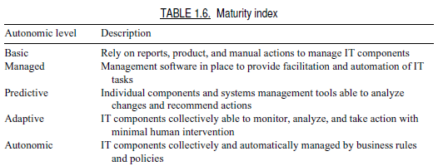
Érettségi szintek

